Slide 1
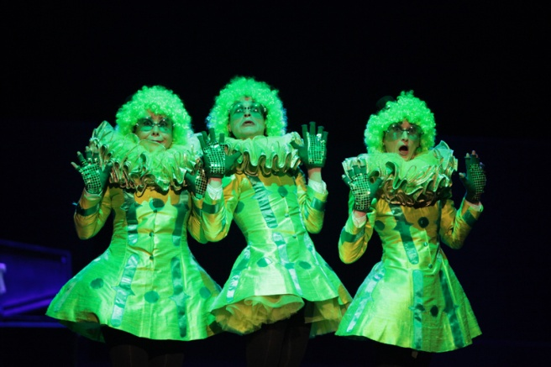
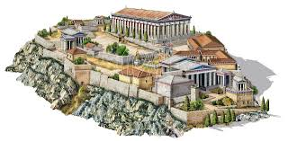
Le Rane di Aristofane
A cura di Lilia D’Aquila e Flavia Leban
Liceo Giulio Cesare A.S. 2017/2018

Slide 2
TRAMA
Dioniso scende nell’Ade accompagnato dal servo Xantia con l’obbiettivo di riportare sulla terra il tragediografo Euripide, appena morto, poiché secondo lui “non esiste più un tragediografo degno di quei grandi”. I due giungono alla casa di Eracle, che mostra loro l’itinerario da seguire. Durante la traversata con Caronte, Dioniso sente un canto emesso da alcune rane. Le rane della palude non riconoscono Dioniso, e questi sente nel loro delizioso canto solo un fastidioso rumore. Giunge, vestito da Eracle, presso la dimora di Plutone. A seconda della situazione in cui si trova, il dio si scambia gli indumenti con Xantia. Plutone spiega a Dioniso che si sta svolgendo un duello fra Eschilo ed Euripide per il trono dell’arte tragica, e nomina il dio giudice della contesa. Il duello si svolge dapprima sul piano formale e poi si sposta sulla valutazione dell’impegno politico dei drammi, da cui emerge Eschilo chiaramente vincitore. Dioniso ammette la sua grandezza in confronto ad Euripide e riporta il poeta di Eleusi ad Atene.
Radicale contestazione dell’opera Euripidea
Due motivi principali:
Accorato appello alla concordia (PARABASI)

Slide 3
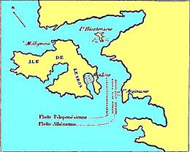
L’OPERA E IL SUO TEMPO
Rappresentata alle Lenee del 405 a.C.
Nei 5 anni che intercorsero fra le Tesmoforiazouse (411 a.C.) e le Rane (405 a.C.) ad Atene si susseguirono ben 4 forme di governo: l’antica democrazia, il regime oligarchico del Quattrocento, la costituzione dei Cinquemila ed un ritorno al regime democratico della Bulé dei Cinquecento.
Battaglia delle Arginuse questione degli schiavi
Xantia: “Ahi, me misero, ché non mi son trovato alla battaglia di mare! Allora, sí, ti manderei a quel paese!” vv.33
Caronte: “Uno schiavo non lo posso imbarcare, se non ha partecipato alla battaglia… per la vita.” vv.190
Coro: […] E’ vergognoso che alcuni per aver combattuto una sola battaglia navale acquistino gli stessi diritti dei Plateesi, e da servi si ritrovino padroni […] vv.693-696
Posizioni spartane ed ateniesi alle Arginuse
Data | 406 a.C.
Luogo | Isole Arginuse (odierne Alibey) - Turchia Europea, Stretto di Lesbo
Esito | Vittoria pirrica ateniese

Slide 4
LUOGO: Ade κατάβασις rinnovamento della città affidato al recupero dei temi del passato
PERSONAGGI:
DIONISO
- Si traveste da Eracle
- Viene ridicolizzato - metafora del teatro tragico dissestato da Euripide e dai suoi ammiratori
- Sembra abbagliato dallo stile di Euripide
XANTIA
- Servo di Dioniso
- Topos del servo astuto
SERVO :”Ma il non averti picchiato quando pur fosti colto sul fatto : quando affermavi, mentre eri schiavo, di essere padrone !”
-XANTIA :”Eh, l’avrebbe pagata cara !”
-SERVO :”E’ stato proprio un colpo da schiavo, cosa che io faccio con tanto gusto”. (vv.740-744)
CORI
Iniziati a culti misterici
Rane

Slide 5
Satira anti-Euripidea
Eschilo
Euripide
Linguaggio troppo solenne e prolisso.
Staticità dei personaggi e delle situazioni.
L’aver lasciato la città in preda ai malandrini.
L’aver causato ribellioni di donne e schiavi.
Accuse
Meriti
Contenuti virtuosi e nobili
Linguaggio semplice e comprensibile
Euripide: «…Appena ricevetti l’arte tragica da te per prima cosa la resi sottile, essa che era tutta gonfia di turgidezze e paroloni pesanti…»
Servo: «…Euripide diede una rappresentazione ai grassatori, ai tagliaborse, ai parricidi, ai foramuri…»

Slide 6
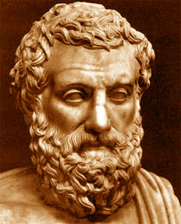
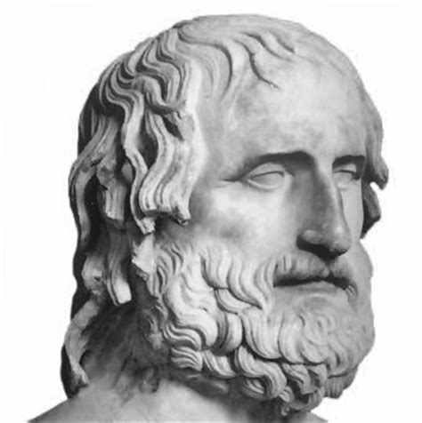
Vittoria Eschilea
Necessità di riproporre alla collettività nel momento più acuto della crisi, il solido patrimonio dei valori morali e civili che Eschilo trasmette.
Arte impegnata e posta al servizio della comunità
Euripide è visto come corruttore dei principi della tragedia e il responsabile dell'attuale degrado della società Ateniese
Sconfitta Euripidea
Arte svincolata da ogni moralità, che critica i costumi tradizionali

Slide 7
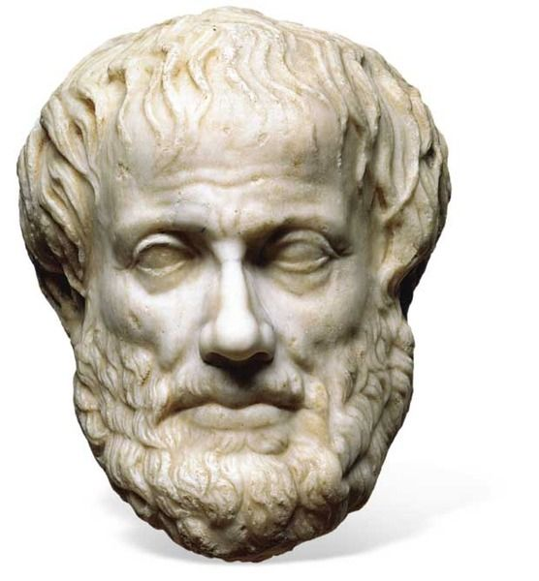
Tra Aristofane ed Aristotele
Nella Poetica:
Critica ad Eschilo per il ritmo troppo lento dello spettacolo e l’eccessivo spazio concesso al coro.
Elogio del «taglio» della tragedia di Eschilo.
Elogio ad Euripide ed Eschilo per aver scelto di rappresentare una sola vicenda rispetto all’intera storia mitica.
Predilezione per Sofocle.
Confronto con Agatone
Criticato per non aver rispettato la giusta lunghezza di una tragedia.

Slide 8
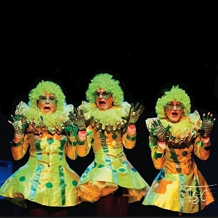
Le Rane nelle Rane
Perché Aristofane propone un coro di Rane e con quale funzione nell’economia della narrazione?
Perché la commedia prende titolo da un episodio apparentemente secondario?
Il coro delle Rane era visibile o invisibile al pubblico?
Visibilità:
Restituisce valore al coro
Elemento scenico eccazionale
Doppio coro e scelta del nome:
Importanza del coro
Ambiguità: rappresenta l’instabilità di una società instabile che non ha più certezze
Aristofane ha desiderato lasciare in dubbio i lettori

Slide 9
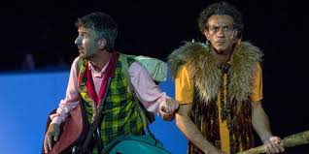
Ficarra e Picone interpretano le Rane di Aristofane presso il Teatro di Siracusa
regia di Giorgio Barberio Corsetti
29 giugno-9 luglio 2017
“La coppia più gettonata della commedia italiana, capace di farci ridere delle tante cose storte del nostro Paese, si avventura in un viaggio nel tempo, nella comicità classica.” L’Avvenire

Slide 10
L’attualità delle Rane
Ficarra: «Possiamo fare meglio, perché peggio di così è difficile fare! Atene era in guerra. E in qualche modo siamo in guerra anche noi: per trovare un posto di lavoro, per vedere riconosciuti i nostri diritti. Vedo una società ripiegata su sé stessa, chiusa nel suo egoismo e nelle sue paure. Nel testo di Aristofane si parla di malcostume, di voltagabbana, 2.500 anni fa come nel 2017. Ad Atene come in Italia. E senza distinzioni geografiche… Noi parliamo spesso della Sicilia, ma Tangentopoli è scoppiata a Milano».
Per Aristofane il problema è culturale.Tanto da riportare nella terra un grande poeta, come Euripide o Eschilo…
Picone: «È questa la grandezza di Aristofane. Manda Dioniso all’Ade a prendere non un condottiero, non a trovare la formula magica, ma un poeta. Perché per combattere la decadenza politica e sociale, bisogna prima combattere la decadenza culturale. La cultura crea politici all’altezza. E politici all’altezza scrivono leggi all’altezza».
Ficarra: «In un tempo in cui era la guerra a muovere i popoli e i regni, Aristofane si affida alla cultura. Perché è una questione culturale se ancora c’è chi parcheggia nei posti per i disabili. Prima di tutto dobbiamo cambiare le teste… E per cambiare le cose, dobbiamo cambiare tutti».

Slide 11
BIBLIOGRAFIA
Aristofane, Rane, traduzione di Raffaele Cantarella
Aristofane, Rane, introduzione e traduzione di Guido Paduano
Storia della Letteratura Greca, volume II, Albin Lesky
Lo spazio letterario della Grecia Antica, volume I, tomo II- LA POLIS
SITOGRAFIA
https://www.avvenire.it/agora/pagine/ficarra-picon-53176a1a4cd549a3bb55a4312064bec0
http://web.tiscali.it/cukoforall/Le%20Rane%20Aristofane.htm http://www.dionysusexmachina.it/bibliotecaDem/1-intro.pdf
http://enricia.altervista.org/AgonPolymatheias/Le_rane.pdf

